Slide 1

ОЦЕНКА ПОТРЕБНОСТИ В ПСИХОЛОГИЧЕСКОЙ ПОМОЩИ
МОНИТОРИНГ 2014

Slide 2
МОНИТОРИНГ ОБРАЗОВАТЕЛЬНОГО ВОЗРАСТНОГО ЗАПРОСА НА ПСИХОЛОГИЧЕСКУЮ ПОМОЩЬ В УСЛОВИЯХ МОУ
СОКО 2014
диагностика ожиданий и потребностей в психологической помощи у учащихся начальной, средней и старшей школы

Slide 3
НИР: КОГНИТИВНЫЕ ИССЛЕДОВАНИЯ
Предмет исследования - анализ скрытых психологических установок - атрибуций психологической помощи в условиях общеобразовательной школы.
Анализ схем каузальных атрибуций психологической помощи позволяет реконструировать актуальные потребности и мотивы обращений к школьному психологу, сопоставить запрос на психологическую помощь с ожиданиями от профессионального образа школьного психолога
Методы: психодиагностика аттитюдов и каузальных атрибуций личности с применением тесовых экспертных систем.
Инструментарий: репертуарные тесты ситуаций , отношений и действий.
Программная реализация:
SNY-RESEARCH GROUP - лауреат премии «Золотая Психея» 2003

Slide 4

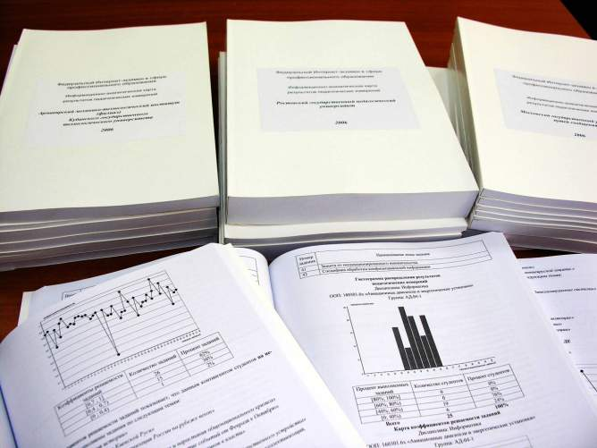
ТЕСТОВЫЕ ЭКСПЕРТНЫЕ
СИСТЕМЫ
МОДЕЛИРОВАНИЕ
МЕНТАЛЬНОГО
ОТКЛИКА

Slide 5
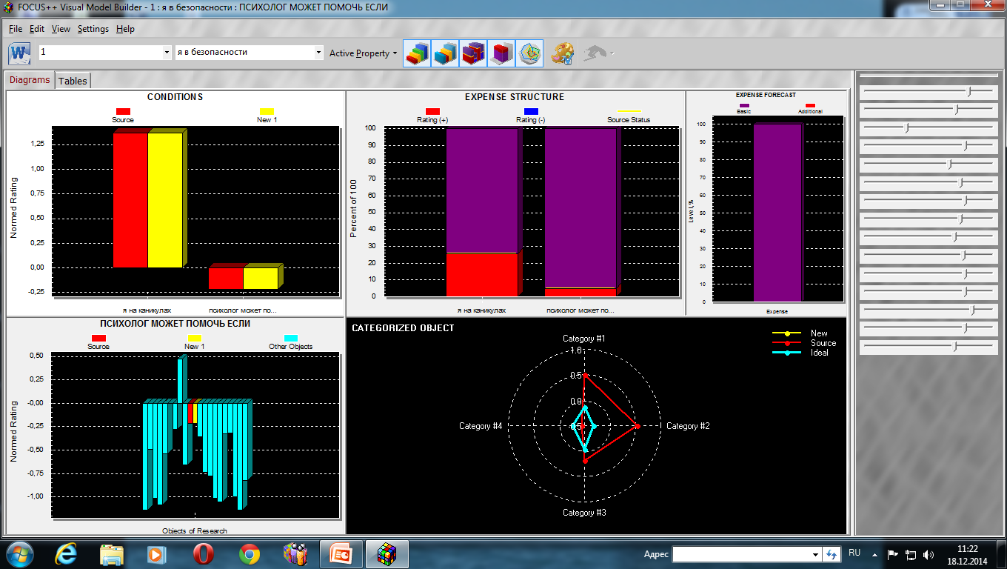


ТЕСТОВЫЕ
ЭКСПЕРТНЫЕ
СИСТЕМЫ

Slide 6

"feedback - control" function

Slide 7
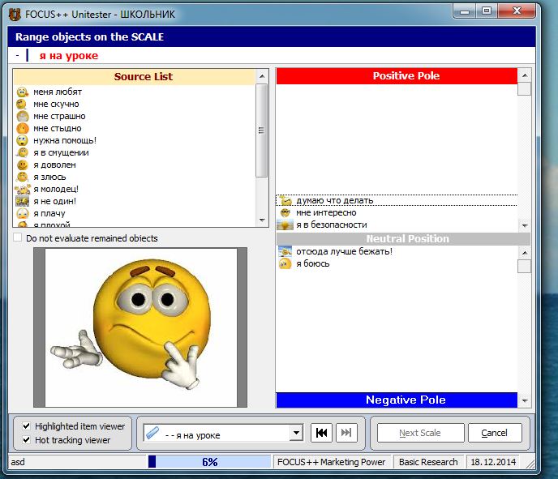
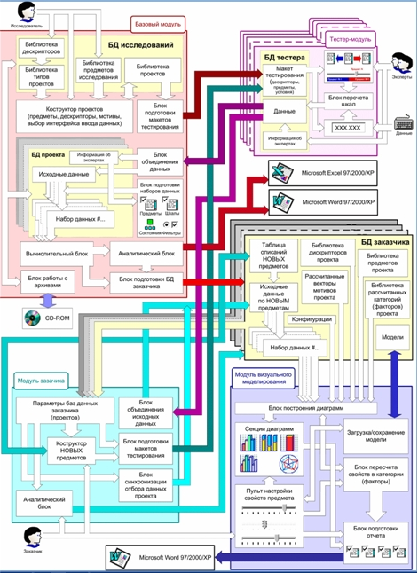

Slide 8

СРЕДНЯЯ ШКОЛА
ТЕСТ АТРИБУЦИЙ

Slide 9
МЕТОДОЛОГИЯ ПРЕЦЕНДЕНТНЫХ ЭКСПЕРТНЫХ СИСТЕМ (ТЭС)
ПСИХОЛОГИЯ МЕНТАЛЬНОЙ РЕПРЕЗЕНТАЦИИ
ПСИХОЛОГИЯ АТРИБУЦИЙ
Дискурсивный анализ
Теории: ментальной активности Ж.Ришара, ментальной репрезентации А.Лесли, Ментальной модели Ф.Джонсона-Лэрда, топологии ментальной карты Л.Талми, интегральной концептуализации М.Тернера и Ж.Фоконье, прототипа Э.Рош
Discursive Action Model, DAM
Edwards, Potter 1992; 1995

Slide 10
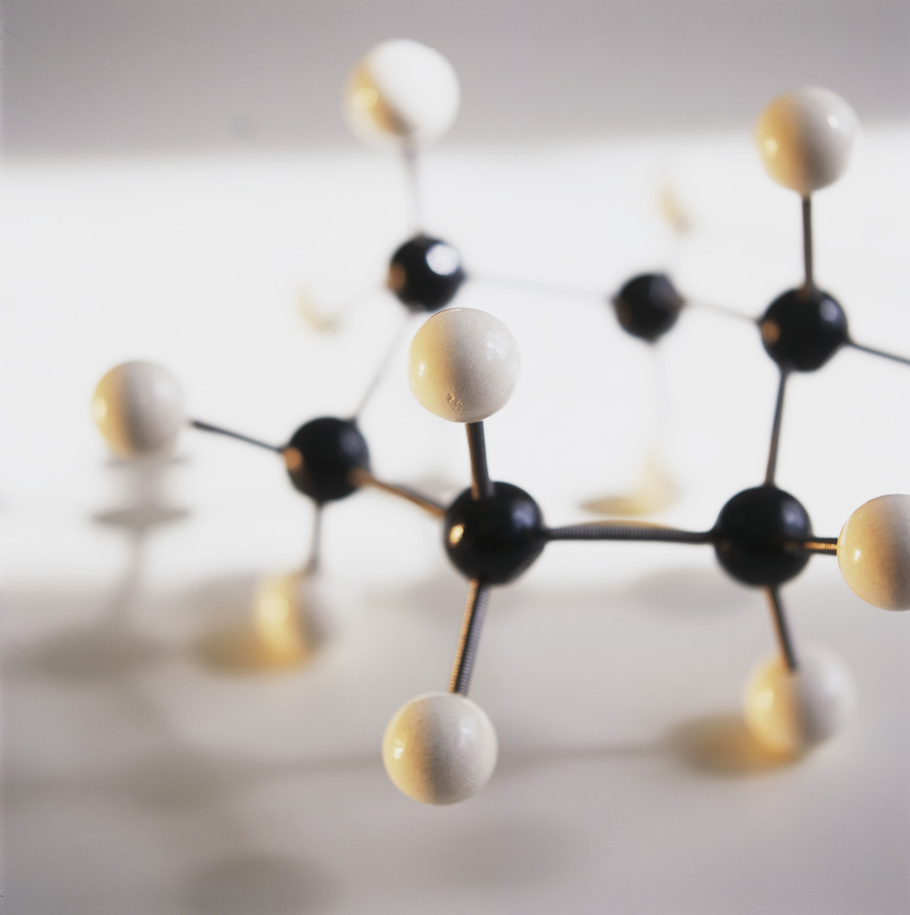
ЭМОТИОЛОГИЯ
Достижении эмотиологии позволяют убедиться в том, что эмоциональность / эмотивность не является оппозитом рационального, вербального и ментального поведения. Эмоции тесно связаны с сознанием и процессами мышления и что все вербализованные эмоции являются осознанными, а значит - интеллектуальными и кодированными.
Эмоции выступают результатом когнитивной переработки некоторой информации.
Когнитивно-ориентированная теория П. В. Симонова. Согласно этой теории эмоция - отражение какой-либо актуальной потребности (её качества и величины) и вероятности (возможности) её удовлетворения

Slide 11


МАНИФЕСТАЦИЯ
ПОМОЩИ:
КТО И КОГДА

Slide 12
Research Subjects | Source
Я в попал в беду | 0,3028
Меня сильно обидели | 0,0524
Мне стыдно | -0,4303
Мне страшно | -0,0831
Я боюсь идти к доске | -0,8028
Я боюсь экзамена | -0,3704
Я ищу друзей | -0,2128
Я не знаю себя и свои способности | -0,3118
Я хочу измениться | -0,1358
Я делаю ошибки | -0,0761
У меня плохой почерк | -0,9501
Я не умею писать сочинение | -0,4617
Я плохо запоминаю | -0,7819
Я в новом коллективе | -0,2991
Я ищу выход из неприятности | 0,2781
Я хуже других | -0,7518
Я выбираю профессию | 0,2317
Я в ссоре | -0,4390
Я обманываю | -0,7875
Я ничего не успеваю вовремя | -0,3756
Надо мной смеются | -0,4498
Мне нужен совет | 0,3259
Я плохо учусь | -0,3436
Меня не понимают | -0,2351
У меня конфликт в школе | -0,2827
Properties (Scales)
- - Друг может помочь, когда
- - Мама/Папа могут помочь, когда
- - Брат/сестра могут помочь, когда
- - Учитель может помочь, когда
- - Классный руководитель может помочь, когда
- - Интернет может помочь, когда
- - Психолог может помочь, когда
- - Взрослый может помочь, когда
- - Телефон доверия может помочь, когда
- - Никто не может помочь, когда
Condition
Мне нужна помощь, когда
Предпочитаю самостоятельно искать выход, когда
дискурс как знак
РЕПЕРТУАРНЫЙ ТЕСТ АТРИБУЦИЙ

Slide 13
Significances of the Categories
Properties | Categories
Name | 1 | 2 | 3
- - Друг может помочь, когда | 0,58 | 0,11 | -0,69
- - Мама/Папа могут помочь, когда | 0,30 | 0,36 | -0,79
- - Брат/сестра могут помочь, когда | 0,57 | -0,05 | -0,75
- - Учитель может помочь, когда | -0,24 | 0,95 | -0,03
- - Классный руководитель может помочь, когда | 0,03 | 0,90 | -0,23
- - Интернет может помочь, когда | -0,20 | 0,18 | -0,91
- - Психолог может помочь, когда | 0,87 | -0,21 | -0,04
- - Взрослый может помочь, когда | 0,67 | 0,32 | -0,54
- - Телефон доверия может помочь, когда | 0,94 | -0,09 | -0,13
- - Никто не может помочь, когда | -0,41 | 0,12 | 0,43
Significance explained by category | 3,13 | 2,05 | 3,05
Профессиональная психологическая помощь: аноним и психолог
Педагогическая помощь
Помощь взрослых и помощь слиблингов

Slide 14
ПРЯМАЯ МАНИФЕСТАЦИЯ ПОМОЩИ
ПСИХОЛОГА
Categorial Definition of Ideal
Category | Coordinates | Confidence Probability | Intensities of Properties
g1 | 0,37 | 0,54 | 0,96
g2 | 0,06 | 0,08 | 0,49
g3 | -0,92 | 0,94 | -0,99
gH | 0,10 | 0,15 | 0,00
ПОМОЩЬ НУЖНА
Categorial Definition of Ideal
Category | Coordinates | Confidence Probability | Intensities of Properties
g1 | -0,55 | 0,91 | -1,00
g2 | -0,83 | 0,98 | -1,00
g3 | -0,04 | 0,10 | -1,00
gH | 0,00 | 0,00 | 0,00
Я САМ

Slide 15
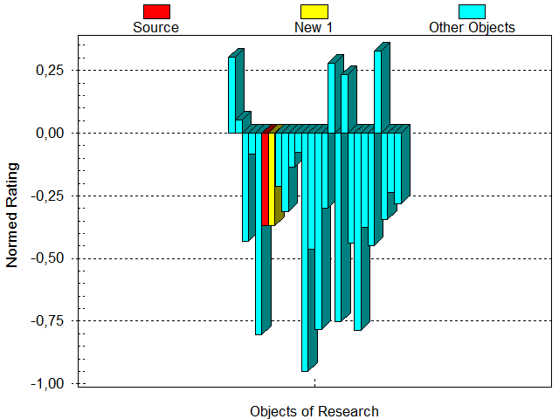
ПРЯМАЯ МАНИФЕСТАЦИЯ ПОМОЩИ
ПСИХОЛОГА
Research Subjects | Source
Я в попал в беду | 0,3028
Меня сильно обидели | 0,0524
Я ищу выход из неприятности | 0,2781
Я выбираю профессию | 0,2317
Мне нужен совет | 0,3259

Slide 16
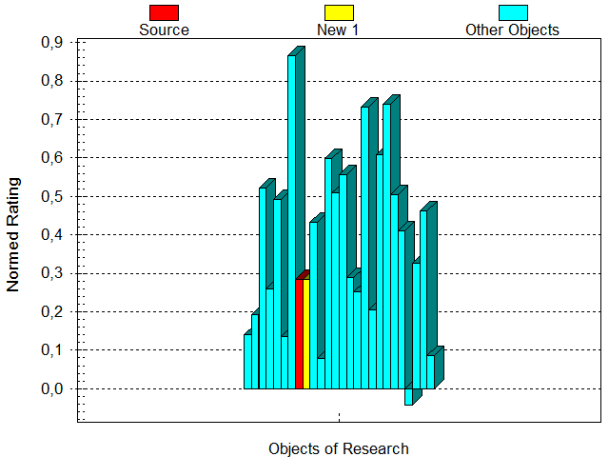
САМОСТОЯТЕЛЬНЫЙ ЛОКУС РЕШЕНИЯ ПРОБЛЕМЫ: ПРЯМАЯ МАНИФЕСТАЦИЯ
Research Subjects | Source
Мне стыдно | 0,5214
Я боюсь идти к доске | 0,4927
Я ищу друзей | 0,8649
У меня плохой почерк | 0,5993
Я не умею писать сочинение | 0,5081
Я плохо запоминаю | 0,5565
Я хуже других | 0,7319
Я в ссоре | 0,6088
Я обманываю | 0,7394
Я ничего не успеваю вовремя | 0,5039
Надо мной смеются | 0,4114
Я плохо учусь | 0,3268
Меня не понимают | 0,4629

Slide 17
Property | Страх экзамена | Конфликт в школе | Страх | Насмешки | Выбор профессии | Ищу выход | Меня обидели | Попал в беду | Совет | Новый коллектив | Хочу изменитьсяя | Я хуже других | Меня не понимают | Узнать себя
- - Друг может помочь, когда | -19 | 32 | 35 | -29 | 21 | 80 | 40 | 32 | 85 | 22 | 20 | -77 | 42 | -32
- - Мама/Папа могут помочь, когда | -1 | 19 | 34 | -23 | 82 | 84 | 21 | 19 | 84 | -9 | 31 | -45 | -13 | -3
- - Брат/сестра могут помочь, когда | -9 | 10 | 11 | -14 | 42 | 76 | 29 | 18 | 87 | -37 | 34 | -32 | 17 | -20
- - Учитель может помочь, когда | 39 | 51 | -37 | -61 | 56 | -66 | -9 | -10 | -5 | -7 | -53 | -75 | -78 | -9
- - Классный руководитель может помочь, когда | 49 | 49 | -44 | -59 | 19 | -29 | -6 | -8 | 31 | 22 | -27 | -73 | -74 | 7
- - Интернет может помочь, когда | -45 | -79 | -57 | -86 | 77 | -27 | -30 | -8 | -10 | -47 | 6 | -86 | -75 | -34
- - Психолог может помочь, когда | 26 | 38 | 50 | 53 | -19 | 59 | 24 | 6 | 90 | 31 | 46 | 54 | 62 | 61
- - Взрослый может помочь, когда | -45 | -9 | 19 | -30 | 29 | -6 | -3 | 22 | 79 | -41 | -49 | -78 | -18 | -14
- - Телефон доверия может помочь, когда | -31 | 1 | 26 | -9 | -63 | 28 | 2 | 9 | 40 | -40 | -21 | -62 | 24 | -39
- - Никто не может помочь, когда | -52 | -52 | -60 | -70 | -70 | -76 | -39 | -19 | -84 | -73 | -44 | -57 | -78 | -59

Slide 18
СКРЫТАЯ
МАНИФЕСТАЦИЯ
ПОМОЩИ:

Slide 19
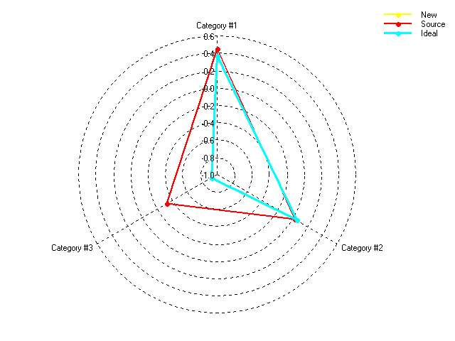
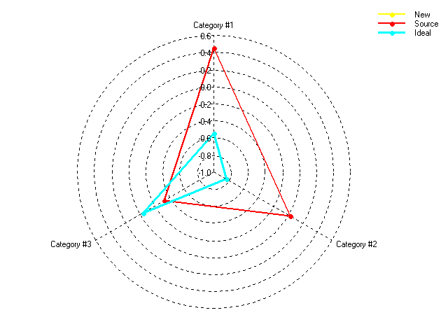
МНЕ НУЖНА ПОМОЩЬ, КОГДА
ПРЕДПОЧИТАЮ САМОСТОЯТЕЛЬНО ИСКАТЬ ВЫХОД, К...
Мне нужен совет
G1 Психологическая помощь (телефон доверия, психолог, взрослый)
G2 Педагогическая помощь (педагоги: учителя классный руководитель)
G3 Аффилятивная поддержка (Интернет, семья, друзья)

Slide 20
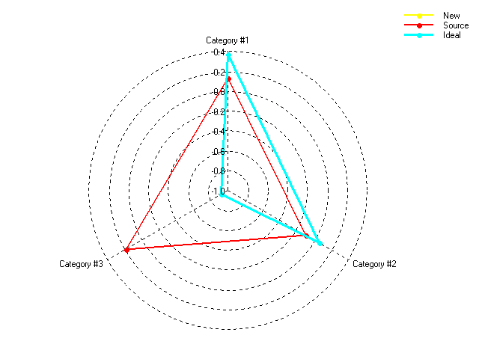
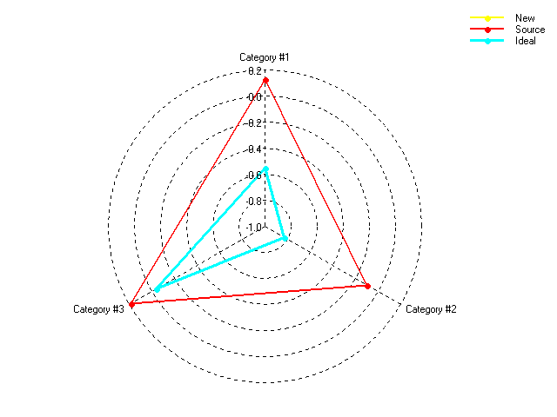
МНЕ НУЖНА ПОМОЩЬ, КОГДА
ПРЕДПОЧИТАЮ САМОСТОЯТЕЛЬНО ИСКАТЬ ВЫХОД, К...
Я не знаю себя и
свои способности
G1 Психологическая помощь (телефон доверия, психолог, взрослый)
G2 Педагогическая помощь (педагоги: учителя классный руководитель)
G3 Аффилятивная поддержка (Интернет, семья, друзья)

Slide 21
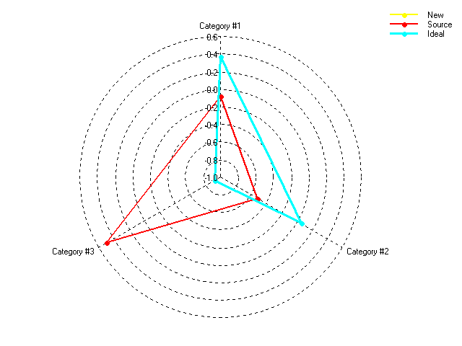
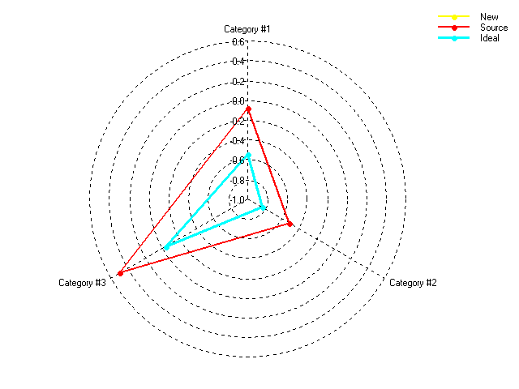
МНЕ НУЖНА ПОМОЩЬ, КОГДА
ПРЕДПОЧИТАЮ САМОСТОЯТЕЛЬНО ИСКАТЬ ВЫХОД, К...
Я хуже других
G1 Психологическая помощь (телефон доверия, психолог, взрослый)
G2 Педагогическая помощь (педагоги: учителя классный руководитель)
G3 Аффилятивная поддержка (Интернет, семья, друзья)

Slide 22
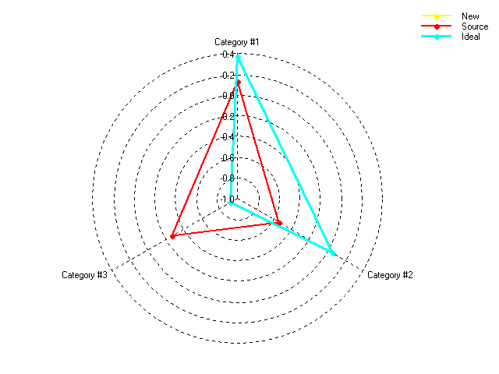
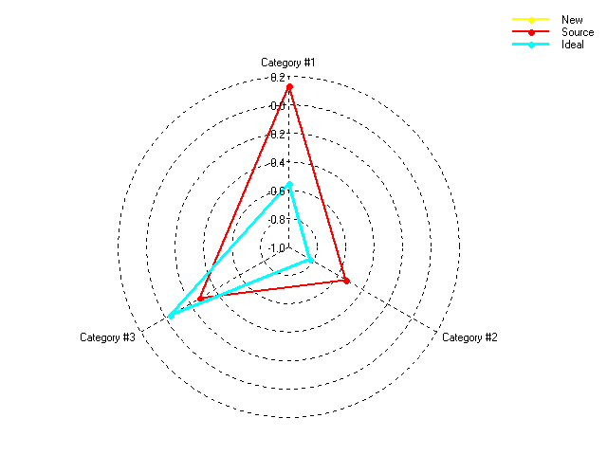
МНЕ НУЖНА ПОМОЩЬ, КОГДА
ПРЕДПОЧИТАЮ САМОСТОЯТЕЛЬНО ИСКАТЬ ВЫХОД, К...
Я хочу измениться
G1 Психологическая помощь (телефон доверия, психолог, взрослый)
G2 Педагогическая помощь (педагоги: учителя классный руководитель)
G3 Аффилятивная поддержка (Интернет, семья, друзья)

Slide 23
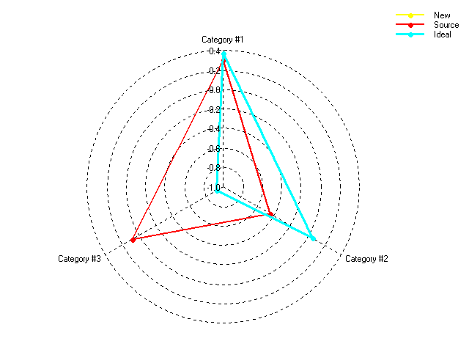
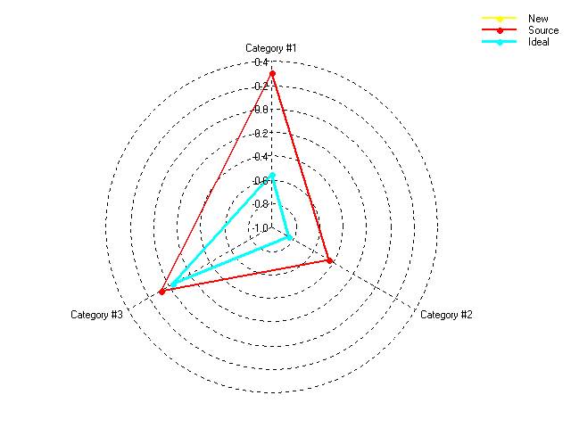
МНЕ НУЖНА ПОМОЩЬ, КОГДА
ПРЕДПОЧИТАЮ САМОСТОЯТЕЛЬНО ИСКАТЬ ВЫХОД, К...
Меня не понимают
G1 Психологическая помощь (телефон доверия, психолог, взрослый)
G2 Педагогическая помощь (педагоги: учителя классный руководитель)
G3 Аффилятивная поддержка (Интернет, семья, друзья)

Slide 24

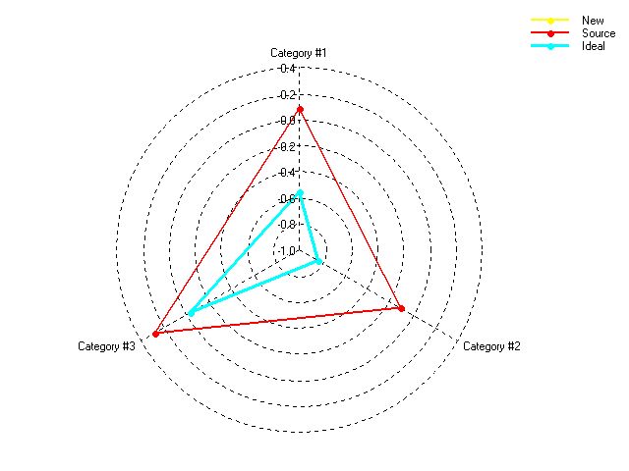
МНЕ НУЖНА ПОМОЩЬ, КОГДА
ПРЕДПОЧИТАЮ САМОСТОЯТЕЛЬНО ИСКАТЬ ВЫХОД, К...
Я в новом коллективе
G1 Психологическая помощь (телефон доверия, психолог, взрослый)
G2 Педагогическая помощь (педагоги: учителя классный руководитель)
G3 Аффилятивная поддержка (Интернет, семья, друзья)

Slide 25
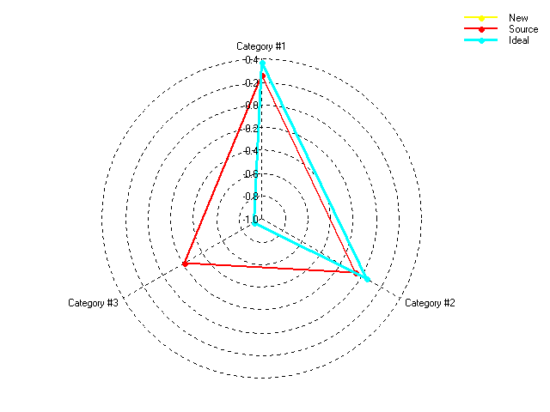
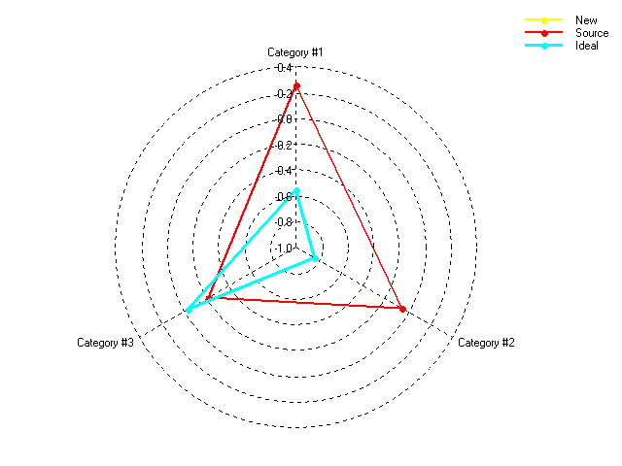
МНЕ НУЖНА ПОМОЩЬ, КОГДА
ПРЕДПОЧИТАЮ САМОСТОЯТЕЛЬНО ИСКАТЬ ВЫХОД, К...
Я в попал в беду
G1 Психологическая помощь (телефон доверия, психолог, взрослый)
G2 Педагогическая помощь (педагоги: учителя классный руководитель)
G3 Аффилятивная поддержка (Интернет, семья, друзья)

Slide 26
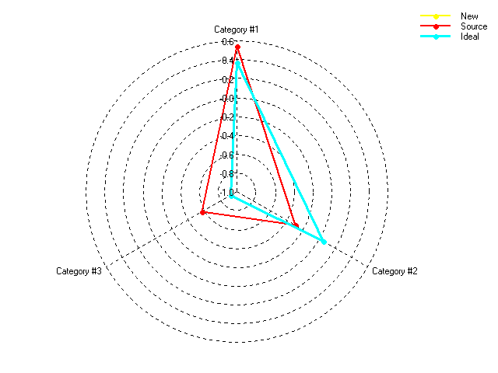
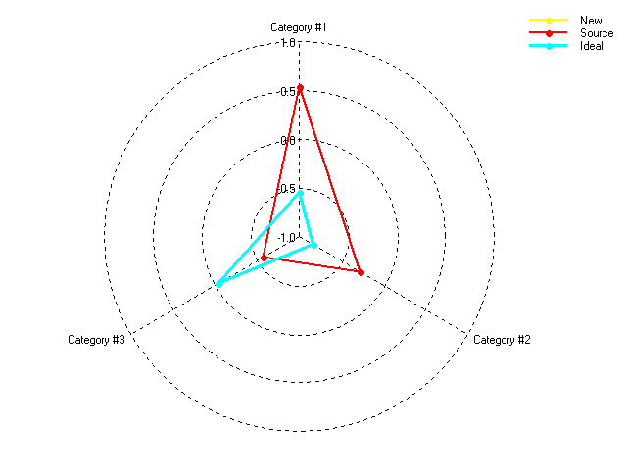
МНЕ НУЖНА ПОМОЩЬ, КОГДА
ПРЕДПОЧИТАЮ САМОСТОЯТЕЛЬНО ИСКАТЬ ВЫХОД, К...
Я ищу выход
из неприятности
G1 Психологическая помощь (телефон доверия, психолог, взрослый)
G2 Педагогическая помощь (педагоги: учителя классный руководитель)
G3 Аффилятивная поддержка (Интернет, семья, друзья)

Slide 27
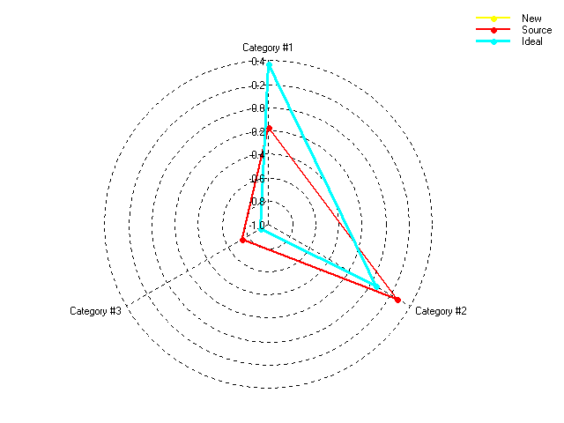
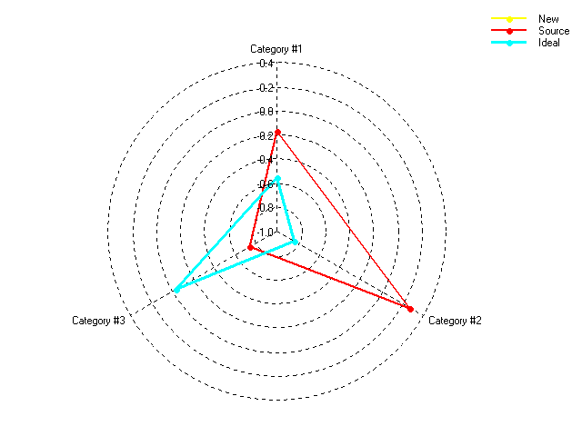
МНЕ НУЖНА ПОМОЩЬ, КОГДА
ПРЕДПОЧИТАЮ САМОСТОЯТЕЛЬНО ИСКАТЬ ВЫХОД, К...
Я выбираю профессию
G1 Психологическая помощь (телефон доверия, психолог, взрослый)
G2 Педагогическая помощь (педагоги: учителя классный руководитель)
G3 Аффилятивная поддержка (Интернет, семья, друзья)

Slide 28
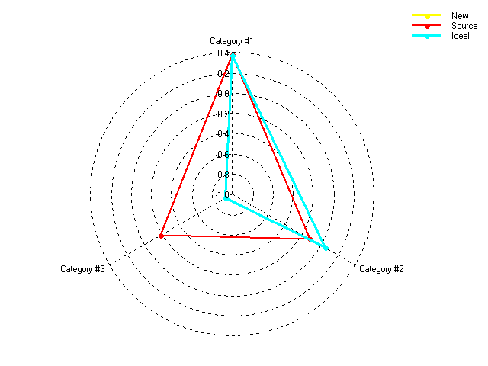
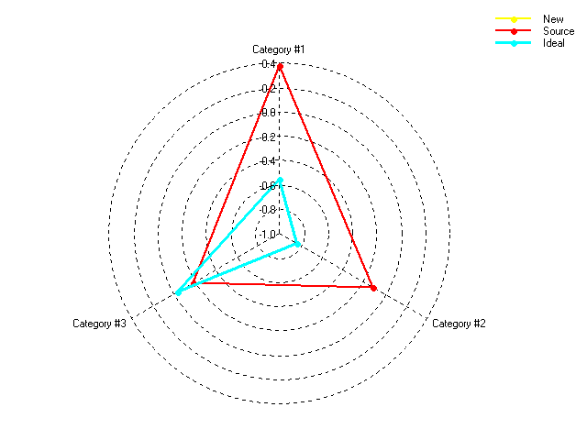
МНЕ НУЖНА ПОМОЩЬ, КОГДА
ПРЕДПОЧИТАЮ САМОСТОЯТЕЛЬНО ИСКАТЬ ВЫХОД, К...
Меня сильно обидели
G1 Психологическая помощь (телефон доверия, психолог, взрослый)
G2 Педагогическая помощь (педагоги: учителя классный руководитель)
G3 Аффилятивная поддержка (Интернет, семья, друзья)

Slide 29
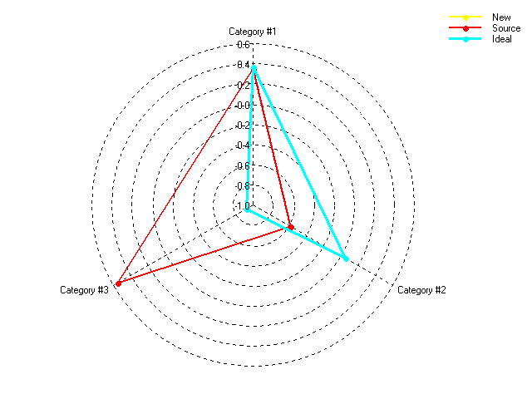
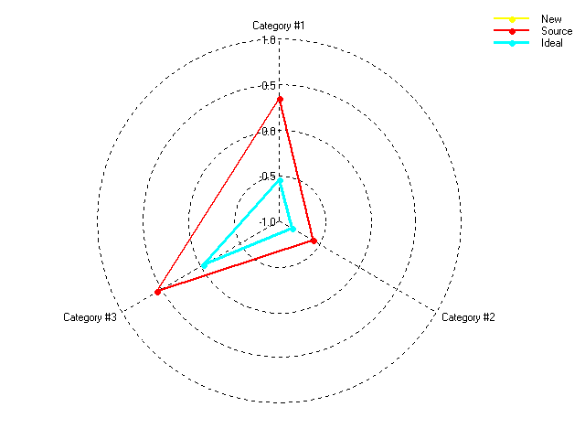
МНЕ НУЖНА ПОМОЩЬ, КОГДА
ПРЕДПОЧИТАЮ САМОСТОЯТЕЛЬНО ИСКАТЬ ВЫХОД, К...
Надо мной смеются
G1 Психологическая помощь (телефон доверия, психолог, взрослый)
G2 Педагогическая помощь (педагоги: учителя классный руководитель)
G3 Аффилятивная поддержка (Интернет, семья, друзья)

Slide 30
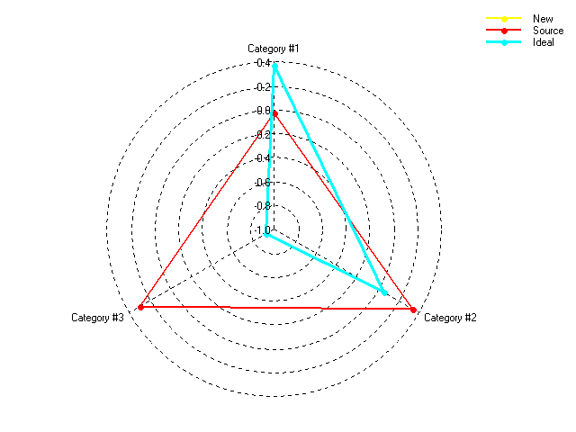
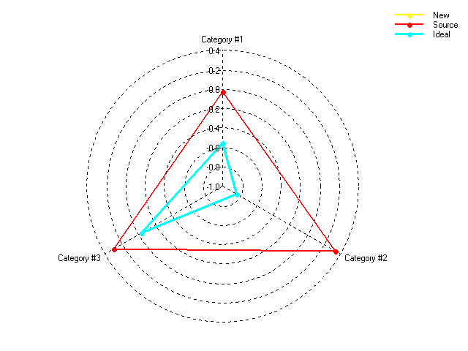
МНЕ НУЖНА ПОМОЩЬ, КОГДА
ПРЕДПОЧИТАЮ САМОСТОЯТЕЛЬНО ИСКАТЬ ВЫХОД, К...
Я боюсь экзамена
G1 Психологическая помощь (телефон доверия, психолог, взрослый)
G2 Педагогическая помощь (педагоги: учителя классный руководитель)
G3 Аффилятивная поддержка (Интернет, семья, друзья)

Slide 31
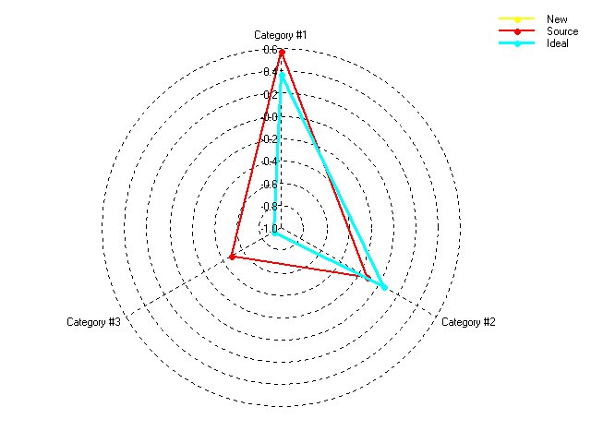
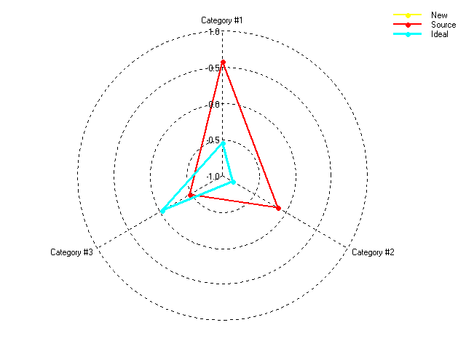
МНЕ НУЖНА ПОМОЩЬ, КОГДА
ПРЕДПОЧИТАЮ САМОСТОЯТЕЛЬНО ИСКАТЬ ВЫХОД, К...
У меня конфликт
в школе
G1 Психологическая помощь (телефон доверия, психолог, взрослый)
G2 Педагогическая помощь (педагоги: учителя классный руководитель)
G3 Аффилятивная поддержка (Интернет, семья, друзья)

Slide 32
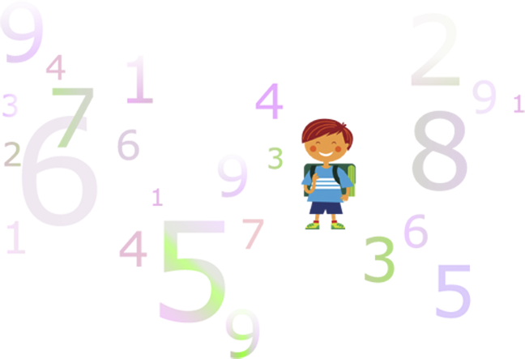
ПСИХОЭМОЦИОНАЛЬНЫЙ КОД
ПЕРЕРАБОТКИ ИНФОРМАЦИИ

Slide 33
СТАРШАЯ ШКОЛА
ТЕСТ АТРИБУЦИЙ

Slide 34
Proximity of Objects States to Ideal
Name | a1 | a2 | a3
Стресс | 0,42 | -0,16 | 0,36
Конфликт | 0,51 | 0,03 | 0,39
Ссора | 0,42 | 0,08 | 0,06
Депрессия | 0,22 | 0,17 | 0,03
Одиночество | 0,34 | -0,15 | -0,33
Обман | 0,21 | -0,35 | 0,20
Насилие | 0,18 | 0,49 | 0,15
Унижение | 0,26 | 0,31 | 0,31
Страх | 0,09 | -0,21 | 0,29
Боль | 0,23 | -0,32 | 0,02
Растерянность | 0,02 | -0,06 | -0,20
Вина | 0,28 | 0,32 | 0,21
Презрение | 0,17 | 0,49 | 0,12
Наказание | 0,24 | 0,30 | 0,10
Пренебрежение | 0,19 | 0,12 | -0,14
Равнодушие | 0,10 | -0,06 | -0,40
Вредные привычки | 0,24 | -0,28 | 0,29
Зависимость | 0,45 | 0,23 | 0,12
Насмешки | 0,21 | 0,17 | -0,18
Утрата | 0,15 | 0,39 | 0,03
Публичная оценка | -0,03 | 0,08 | 0,25
Манипуляция | 0,32 | 0,47 | -0,01
Учеба | 0,08 | 0,27 | -0,14
Совесть | 0,31 | 0,60 | 0,42
Забота | 0,36 | 0,62 | 0,39
Плохое настроение, самочувств | 0,28 | 0,13 | 0,14
Нехватка времени | 0,24 | 0,17 | 0,25
Кластеры для интервенций:
1 – интеракция
2- виктимность
3- витальность
4- суверенность
5- мораль-нрав.императив
Сферы атрибуций:
1- школа (настоящее)
2-дом и семья (прошлое)
3- враги (опасность будущего)
Name | 1 | 2 | 3
- - Дом | 0,31 | -0,83 | -0,09
- - Школа | 0,84 | -0,42 | -0,06
- - Родители | 0,42 | -0,82 | -0,13
- - Друзья | 0,51 | -0,74 | -0,26
- - Учителя | 0,70 | -0,56 | 0,22
- - Враги | 0,03 | 0,20 | 0,92
- - Одноклассники | 0,69 | -0,58 | -0,16
- - Младшие братья/сестры | 0,47 | -0,80 | -0,01
- - Старшие братья/сестры | 0,57 | -0,70 | 0,03
- - Любимый человек | 0,18 | -0,88 | -0,19
- - Лучший друг/подруга | 0,32 | -0,83 | -0,17
- - ВУЗ | 0,75 | -0,48 | 0,01
- - Интернет | 0,71 | -0,11 | -0,52
- - Каникулы | 0,65 | -0,29 | -0,07
- - Экзамен | 0,70 | -0,23 | 0,03
Significance explained by category | 4,87 | 5,76 | 1,35

Slide 35
Объекты атрибуций по сферам атрибуций | 1 | 2 | 3
Стресс | -0,28 | 0,22 | 0,31
Конфликт | -0,24 | 0,30 | 0,15
Ссора | -0,49 | 0,26 | 0,05
Депрессия | -0,42 | 0,55 | 0,17
Одиночество | -0,43 | 0,60 | 0,03
Обман | -0,45 | 0,59 | 0,07
Насилие | -0,48 | 0,60 | 0,03
Унижение | -0,45 | 0,62 | 0,05
Страх | -0,31 | 0,61 | 0,20
Боль | -0,48 | 0,66 | 0,12
Растерянность | -0,25 | 0,60 | 0,16
Вина | -0,55 | 0,50 | -0,06
Презрение | -0,47 | 0,62 | 0,15
Наказание | -0,45 | 0,66 | 0,13
Пренебрежение | -0,42 | 0,68 | 0,22
Равнодушие | -0,22 | 0,67 | 0,05
Вредные привычки | -0,47 | 0,63 | -0,12
Зависимость | -0,58 | 0,20 | -0,18
Насмешки | -0,31 | 0,43 | 0,03
Утрата | -0,48 | 0,66 | -0,18
Публичная оценка | 0,18 | 0,24 | -0,01
Манипуляция | -0,33 | 0,41 | 0,02
Учеба | 0,59 | -0,20 | -0,09
Совесть | 0,42 | -0,56 | -0,05
Забота | 0,25 | -0,69 | -0,13
Плохое настроение или самочувствие | -0,39 | 0,56 | 0,14
Нехватка времени | -0,13 | 0,40 | -0,21
МАНИФЕСТАЦИЯ ПО СРЕДНИМ/БЕЗ СОСТОЯНИЙ
(экзальтация/ступор/депрессия) -пример
Categorial Definition of Ideal НАСТОЯЩЕЕ
Category | Coordinates | Confidence Probability | Intensities of Properties
g1 | 0,99 | 1,00 | 0,99
g2 | -0,06 | 0,27 | -0,39
g3 | 0,00 | 0,01 | -0,03
gH | 0,14 | 0,16 | 0,00
Categorial Definition of Ideal ПСИХОЛОГ
Category | Coordinates | Confidence Probability | Intensities of Properties
g1 | -0,04 | 0,13 | -0,04
g2 | 0,01 | 0,03 | 0,01
g3 | -0,06 | 0,16 | -0,06
gH | 1,00 | 0,76 | 0,00

Slide 36
Состояние 1 | u1 | u2 | u3 | u4 | u5 | u6 | u7 | u8 | u9 | u10 | u11 | u12 | uH
Стресс | -0,16 | -0,03 | -0,26 | -0,27 | -0,11 | -0,13 | -0,07 | -0,25 | 0,02 | -0,31 | -0,34 | 0,20 | 0,69
Конфликт | -0,14 | -0,19 | -0,26 | -0,16 | -0,11 | -0,13 | -0,28 | -0,13 | -0,02 | -0,37 | -0,35 | -0,10 | 0,67
Ссора | -0,21 | -0,28 | -0,18 | -0,08 | -0,20 | -0,02 | -0,15 | -0,14 | -0,19 | -0,29 | -0,61 | -0,32 | 0,41
Депрессия | -0,27 | -0,23 | -0,47 | -0,32 | -0,11 | -0,22 | -0,28 | -0,27 | -0,15 | -0,32 | -0,29 | -0,06 | 0,36
Одиночество | -0,19 | -0,27 | -0,28 | -0,42 | -0,13 | -0,28 | -0,33 | -0,32 | -0,26 | -0,25 | -0,18 | -0,10 | 0,39
Обман | -0,30 | -0,19 | -0,49 | -0,26 | -0,11 | -0,16 | -0,26 | -0,33 | -0,19 | -0,23 | -0,32 | -0,18 | 0,36
Насилие | -0,28 | -0,33 | -0,40 | -0,30 | -0,16 | -0,20 | -0,32 | -0,32 | -0,15 | -0,26 | -0,32 | -0,12 | 0,29
Унижение | -0,32 | -0,26 | -0,33 | -0,30 | -0,18 | -0,19 | -0,35 | -0,27 | -0,26 | -0,23 | -0,32 | -0,19 | 0,33
Страх | -0,32 | -0,18 | -0,39 | -0,39 | -0,09 | -0,15 | -0,23 | -0,33 | 0,00 | -0,39 | -0,32 | 0,09 | 0,32
Боль | -0,38 | -0,19 | -0,25 | -0,30 | -0,22 | -0,23 | -0,29 | -0,29 | -0,22 | -0,37 | -0,32 | -0,15 | 0,29
Растерянность | -0,25 | -0,08 | -0,33 | -0,57 | -0,09 | -0,11 | -0,16 | -0,49 | -0,03 | -0,13 | -0,27 | 0,17 | 0,29
Вина | -0,24 | -0,23 | -0,14 | -0,37 | -0,23 | -0,15 | -0,16 | -0,29 | -0,16 | -0,28 | -0,59 | 0,01 | 0,31
Презрение | -0,23 | -0,25 | -0,33 | -0,33 | -0,29 | -0,11 | -0,37 | -0,37 | -0,22 | -0,35 | -0,22 | -0,16 | 0,26
Наказание | -0,17 | -0,26 | -0,24 | -0,50 | -0,11 | -0,23 | -0,38 | -0,37 | -0,23 | -0,27 | -0,17 | -0,05 | 0,31
Пренебрежение | -0,31 | -0,18 | -0,36 | -0,36 | -0,18 | -0,18 | -0,36 | -0,42 | -0,24 | -0,07 | -0,21 | -0,15 | 0,35
Равнодушие | -0,35 | 0,03 | -0,30 | -0,29 | -0,18 | -0,10 | -0,41 | -0,54 | -0,13 | -0,01 | -0,21 | -0,13 | 0,35
Вредные привычки | -0,32 | -0,35 | -0,39 | -0,28 | -0,38 | -0,19 | -0,18 | -0,23 | -0,20 | -0,30 | -0,07 | -0,06 | 0,37
Зависимость | -0,25 | -0,42 | -0,22 | -0,16 | -0,26 | -0,11 | 0,08 | 0,07 | -0,15 | -0,37 | -0,44 | -0,12 | 0,48
Насмешки | -0,47 | -0,19 | -0,39 | -0,11 | -0,18 | 0,03 | -0,37 | 0,01 | -0,13 | -0,06 | -0,30 | -0,31 | 0,45
Утрата | -0,34 | -0,18 | -0,32 | -0,26 | -0,45 | -0,14 | -0,30 | -0,39 | -0,23 | -0,14 | -0,23 | -0,16 | 0,27
Публичная оценка | -0,50 | 0,08 | -0,19 | 0,05 | 0,13 | 0,43 | -0,20 | -0,06 | 0,28 | -0,03 | 0,04 | 0,03 | 0,61
Манипуляция | -0,39 | -0,25 | -0,20 | -0,23 | -0,06 | -0,01 | -0,32 | -0,28 | -0,16 | -0,11 | -0,40 | -0,14 | 0,54
Учеба | 0,12 | 0,40 | 0,14 | 0,21 | 0,34 | 0,35 | -0,08 | 0,11 | 0,30 | 0,05 | -0,14 | 0,49 | 0,39
Совесть | 0,24 | 0,23 | 0,30 | 0,25 | 0,34 | 0,23 | 0,26 | 0,27 | 0,24 | 0,04 | 0,05 | 0,37 | 0,48
Забота | 0,28 | 0,24 | 0,43 | 0,30 | 0,21 | 0,31 | 0,35 | 0,32 | 0,11 | 0,10 | 0,20 | -0,07 | 0,39
настроение | -0,35 | -0,12 | -0,36 | -0,30 | -0,12 | -0,10 | -0,34 | -0,14 | -0,37 | -0,33 | -0,31 | 0,03 | 0,38
Нет времени | -0,25 | -0,02 | -0,37 | -0,23 | -0,28 | -0,06 | -0,25 | -0,28 | -0,05 | -0,36 | -0,31 | 0,17 | 0,50
- - Дом | 1 | Забота Совесть Учеба
- - Школа | 2 | Учеба Публичная оценка Равнодушие
- - Родители | 3 | Совесть Забота
- - Друзья | 4 | Забота Совесть Учеба
- - Учителя | 5 | Публичная оценка Учеба Совесть Забота
- - Одноклассники | 6 | Публичная оценка Учеба Совесть Забота
- - Любимый человек | 7 | Совесть Забота
- - Лучший друг/подруга | 8 | Совесть
- - ВУЗ | 9 | Учеба Совесть Забота
- - Контакты в сети | 10 | Забота
- - Каникулы | 11 | Забота
- - Экзамен | 12 | Учеба Нехватка времени Совесть Растерянность
СОСТОЯНИЕ №1:
СОЦ.ИМПЕРАТИВ
долженствования
Сферы интервенций:
Внешняя и внутренняя оценка
Локус-кнтроля/интернальность
Идеальный/реальный образ Я
Тайминг
Субъективная витальность
Суверенность
Самоэффективность

Slide 37
2 состояние | u1 | u2 |  | u3 | u4 | u5 | u6 | u7 | u8 | u9 | u10 | u11 | u12 | uH
Стресс | 0,09 | 0,88 |  | 0,01 | 0,05 | 0,03 | 0,00 | 0,08 | -0,01 | 0,30 | 0,04 | 0,04 | 0,34 | 0,02
Конфликт | -0,12 | 0,40 |  | 0,19 | 0,16 | 0,61 | 0,28 | -0,45 | -0,06 | -0,11 | 0,12 | -0,06 | 0,18 | 0,21
Ссора | -0,05 | -0,42 |  | 0,19 | 0,17 | -0,05 | 0,06 | 0,12 | -0,15 | 0,04 | 0,81 | -0,07 | -0,17 | 0,13
Депрессия | 0,03 | 0,06 |  | 0,43 | 0,25 | 0,02 | 0,07 | -0,07 | -0,07 | 0,09 | -0,85 | -0,05 | -0,01 | 0,03
Одиночество | 0,08 | -0,15 |  | -0,22 | -0,15 | 0,06 | 0,11 | -0,15 | -0,16 | 0,01 | 0,91 | 0,03 | -0,03 | 0,05
Обман | -0,08 | 0,12 |  | -0,65 | 0,02 | 0,26 | 0,41 | 0,04 | 0,27 | 0,05 | -0,03 | 0,11 | 0,49 | 0,02
Насилие | 0,27 | 0,22 |  | 0,37 | 0,31 | -0,05 | -0,17 | -0,08 | 0,07 | -0,21 | -0,26 | -0,69 | -0,10 | 0,04
Унижение | 0,11 | 0,01 |  | 0,34 | -0,08 | -0,04 | -0,03 | 0,32 | 0,11 | -0,09 | -0,01 | -0,20 | -0,84 | 0,01
Страх | -0,02 | -0,15 |  | -0,15 | 0,00 | 0,10 | 0,04 | 0,20 | 0,11 | 0,12 | 0,07 | 0,15 | 0,92 | 0,00
Боль | -0,18 | -0,13 |  | -0,87 | 0,13 | 0,03 | 0,17 | 0,13 | 0,07 | 0,02 | 0,33 | 0,11 | 0,05 | 0,00
Растерянность | 0,40 | 0,48 |  | 0,05 | -0,35 | 0,48 | 0,16 | 0,09 | 0,06 | 0,38 | 0,16 | -0,13 | 0,15 | 0,12
Вина | 0,66 | 0,03 |  | 0,15 | 0,33 | 0,06 | 0,13 | 0,00 | 0,00 | 0,12 | 0,12 | -0,62 | 0,01 | 0,08
Презрение | 0,12 | 0,12 |  | 0,69 | 0,19 | 0,11 | -0,17 | -0,39 | 0,00 | -0,47 | -0,19 | -0,12 | -0,06 | 0,05
Наказание | 0,30 | 0,78 |  | 0,20 | -0,23 | 0,16 | -0,15 | -0,15 | -0,01 | -0,31 | 0,08 | -0,13 | 0,02 | 0,10
Пренебрежение | -0,14 | -0,07 |  | 0,72 | 0,04 | 0,03 | -0,05 | -0,18 | -0,34 | -0,14 | 0,51 | -0,04 | 0,13 | 0,05
Равнодушие | 0,03 | 0,91 |  | 0,07 | -0,14 | 0,03 | 0,06 | -0,05 | 0,12 | 0,21 | 0,17 | -0,06 | 0,16 | 0,15
Вредные привычки | -0,46 | -0,37 |  | -0,09 | 0,24 | 0,14 | 0,30 | 0,21 | 0,32 | 0,09 | -0,12 | 0,44 | 0,34 | 0,03
Зависимость | 0,80 | 0,15 |  | -0,06 | -0,13 | 0,06 | -0,04 | -0,01 | -0,22 | 0,23 | -0,27 | -0,36 | -0,01 | 0,05
Насмешки | 0,13 | 0,07 |  | -0,05 | 0,16 | 0,02 | 0,21 | -0,02 | 0,88 | 0,00 | 0,24 | 0,17 | -0,09 | 0,18
Утрата | 0,50 | 0,46 |  | -0,20 | -0,23 | -0,14 | -0,11 | 0,49 | -0,03 | -0,15 | -0,11 | -0,29 | -0,13 | 0,19
Публичная оценка | -0,33 | -0,22 |  | 0,01 | -0,61 | -0,39 | -0,22 | 0,00 | -0,27 | -0,16 | -0,16 | 0,02 | -0,38 | 0,10
Манипуляция | 0,85 | -0,35 |  | 0,15 | -0,15 | 0,06 | 0,04 | -0,06 | -0,16 | -0,04 | -0,11 | -0,09 | 0,02 | 0,23
Учеба | 0,73 | -0,38 |  | 0,03 | 0,17 | -0,01 | -0,01 | 0,07 | 0,05 | -0,02 | 0,12 | 0,49 | 0,12 | 0,10
Совесть | 0,41 | -0,06 |  | 0,31 | -0,20 | -0,24 | -0,74 | -0,06 | -0,04 | -0,06 | -0,06 | -0,05 | 0,15 | 0,24
Забота | 0,07 | -0,63 |  | 0,38 | 0,18 | -0,10 | -0,34 | 0,05 | 0,05 | -0,37 | -0,05 | -0,19 | -0,30 | 0,17
Плохое настроение | 0,19 | 0,85 |  | -0,10 | -0,08 | 0,00 | 0,31 | 0,00 | 0,15 | -0,22 | 0,08 | -0,08 | 0,08 | 0,22
Нехватка времени | 0,37 | 0,72 |  | 0,01 | 0,21 | -0,05 | -0,02 | 0,19 | 0,08 | 0,30 | -0,06 | -0,16 | 0,29 | 0,23
СОСТОЯНИЕ №2:
ДЕВИАНТ
Сферы интервенций:
эмоциональная регуляция поведения
- - Дом | 1 | Манипуляция Зависимость Вина Учеба
- - Школа | 2 | Плохое настроение или самочувствие Равнодушие Стресс Нет времени
- - Родители | 3 | Пренебрежение Презрение Депрессия Насилие Унижение Забота Совесть
- - Друзья | 4 | Вина Насилие Вредные привычки Насмешки
- - Учителя | 5 | Конфликт Растерянность
- - Одноклассники | 6 | Обман Вредные привычки
- - Любимый человек | 7 | Страх Боль Утрата
- - Лучшдруг/подруга | 8 | Насмешки
- - ВУЗ | 9 | Растерянность
- - Контакты в сети | 10 | Одиночество Ссора Пренебрежение Боль
- - Каникулы | 11 | Учеба Вредные привычки
- - Экзамен | 12 | Страх Обман Вредные привычки Нехватка времени Стресс

Slide 38
3 состояние | u1 | u2 | u3 | u4 | u5 | u6 | u7 | u8 | u9 | u10 | u11 | u12 | uH
Стресс | 0,02 | 0,33 | -0,03 | -0,02 | 0,07 | 0,02 | -0,03 | 0,04 | -0,93 | -0,04 | 0,01 | -0,05 | 0,05
Конфликт | 0,05 | 0,46 | 0,08 | 0,03 | 0,12 | -0,57 | 0,50 | 0,02 | 0,09 | 0,14 | -0,21 | 0,17 | 0,29
Ссора | 0,02 | 0,60 | 0,12 | 0,49 | 0,04 | 0,42 | 0,23 | -0,16 | -0,01 | 0,03 | -0,31 | -0,08 | 0,12
Депрессия | -0,51 | -0,17 | 0,43 | 0,34 | -0,05 | 0,13 | -0,20 | -0,35 | 0,06 | 0,37 | -0,16 | 0,08 | 0,26
Одиночество | -0,63 | -0,06 | -0,14 | 0,11 | 0,14 | 0,71 | -0,04 | 0,05 | 0,00 | -0,08 | -0,08 | -0,16 | 0,10
Обман | -0,04 | 0,14 | 0,52 | -0,26 | 0,11 | 0,33 | -0,15 | 0,07 | -0,09 | -0,33 | -0,43 | 0,37 | 0,24
Насилие | 0,05 | 0,26 | -0,42 | 0,57 | 0,06 | -0,28 | -0,29 | 0,09 | -0,07 | -0,12 | 0,35 | -0,32 | 0,08
Унижение | 0,76 | -0,01 | 0,08 | 0,14 | -0,02 | -0,05 | -0,60 | -0,02 | 0,01 | -0,12 | -0,09 | -0,09 | 0,04
Страх | 0,05 | 0,20 | 0,75 | -0,01 | -0,22 | -0,07 | -0,03 | -0,15 | -0,05 | -0,17 | -0,43 | 0,30 | 0,08
Боль | -0,55 | -0,18 | 0,40 | 0,04 | -0,09 | 0,31 | -0,06 | -0,02 | -0,15 | 0,55 | 0,04 | -0,05 | 0,26
Растерянность | -0,63 | 0,22 | -0,09 | -0,12 | 0,18 | 0,13 | 0,51 | 0,08 | -0,01 | 0,16 | 0,01 | -0,44 | 0,02
Вина | 0,35 | 0,20 | 0,61 | -0,55 | -0,30 | -0,03 | -0,13 | 0,06 | -0,16 | -0,03 | 0,17 | 0,04 | 0,00
Презрение | -0,15 | 0,10 | -0,42 | 0,85 | 0,07 | -0,05 | -0,10 | 0,01 | -0,08 | -0,12 | -0,10 | -0,02 | 0,12
Наказание | -0,22 | -0,11 | 0,82 | -0,10 | -0,10 | -0,16 | -0,15 | -0,20 | 0,26 | 0,21 | 0,16 | -0,04 | 0,15
Пренебрежение | 0,10 | 0,23 | -0,19 | -0,44 | -0,02 | 0,49 | -0,10 | 0,22 | 0,10 | 0,45 | 0,07 | 0,30 | 0,29
Равнодушие | -0,21 | -0,17 | 0,02 | -0,40 | 0,13 | 0,76 | 0,27 | -0,11 | 0,09 | 0,08 | -0,03 | 0,28 | 0,03
Вредные привычки | 0,35 | 0,15 | 0,02 | -0,07 | -0,35 | -0,04 | 0,33 | 0,16 | 0,02 | -0,16 | 0,62 | -0,36 | 0,24
Зависимость | 0,04 | 0,03 | 0,24 | -0,33 | 0,20 | 0,00 | 0,82 | 0,28 | 0,00 | 0,13 | -0,05 | 0,11 | 0,07
Насмешки | -0,17 | 0,32 | 0,28 | 0,30 | 0,02 | 0,78 | -0,03 | -0,22 | -0,04 | -0,01 | -0,12 | -0,14 | 0,03
Утрата | -0,49 | -0,27 | -0,04 | 0,02 | -0,21 | -0,07 | 0,61 | 0,51 | -0,06 | -0,07 | -0,09 | -0,02 | 0,03
Публичная оценка | -0,01 | 0,07 | 0,40 | 0,46 | -0,08 | 0,11 | 0,07 | 0,04 | 0,01 | 0,01 | 0,10 | -0,76 | 0,08
Манипуляция | -0,11 | -0,45 | 0,00 | 0,64 | 0,16 | 0,52 | -0,07 | 0,17 | -0,05 | -0,16 | 0,08 | -0,06 | 0,06
Учеба | -0,54 | -0,24 | 0,14 | 0,06 | 0,06 | 0,40 | -0,11 | 0,27 | -0,01 | 0,01 | 0,57 | -0,13 | 0,20
Совесть | -0,17 | -0,20 | -0,18 | 0,04 | 0,51 | -0,13 | -0,07 | -0,09 | -0,69 | 0,03 | -0,07 | 0,14 | 0,31
Забота | -0,06 | 0,58 | 0,00 | 0,06 | 0,19 | -0,29 | 0,04 | -0,28 | -0,65 | 0,07 | -0,08 | -0,03 | 0,17
Плохое настроение | -0,16 | 0,12 | 0,08 | -0,23 | 0,08 | -0,58 | -0,08 | 0,00 | -0,04 | 0,73 | -0,11 | -0,03 | 0,08
Нехватка времени | 0,12 | 0,24 | 0,18 | 0,20 | 0,00 | -0,11 | -0,34 | -0,37 | -0,15 | 0,21 | -0,38 | -0,62 | 0,02
СОСТОЯНИЕ №3:
ЖЕРТВА
Сферы интервенций:
регуляция эмоций через изменение эмоционального состояния
- - Дом | 1 | Унижение Нехватка времени
- - Школа | 2 | Ссора Конфликт
- - Родители | 3 | Наказание Страх Вина Обман
- - Друзья | 4 | Насилие Презрение Манипуляция Публичная оценка
- - Учителя | 5 | Совесть
- - Одноклассники | 6 | Насмешки Одиночество Равнодушие Пренебрежение Манипуляция Ссора
- - Любимый человек | 7 | Конфликт Растерянность Зависимость Утрата
- - Лучший друг/подруга | 8 | Утрата
- - ВУЗ | 9 | нет стресса, нет заботы – нет эмоц.напряжения
- - Контакты в сети | 10 | Плохое настроение Боль Пренебрежение
- - Каникулы | 11 | Вредные привычки Учеба
- - Экзамен | 12 | Страх Обман
«Восходящие» ("bottom-up") процессы переработки информации действуют в ответ на неприятные и угрожающие стимулы внешней среды посредством активации амигдалы. В известных экспериментах Леду [LeDoux, 1989] было показано, что амигдала является основным центром оценки валентности эмоциональных стимулов.. пациенты с тревожными расстройствами перерабатывают информацию, связанную с угрожающими стимулами, не допуская ее до осознавания

Slide 39
возбуждение–успокоение, напряжение–разрешение.
возбуждение–успокоение, напряжение–разрешение.
возбуждение–успокоение, напряжение–разрешение.
ВАЖНО: учет особенностей мотивации индивида и ситуативного контекста. Изучение стратегий регуляции эмоций вне контекста дает мало информации об эффективности процессов регуляции того или иного человека. Эффективная регуляция характеризуется гибкостью и использованием различных стратегий в зависимости от ситуации. Исследователи указывают на то, что адаптивная регуляция эмоций характеризуется, прежде всего, изменением интенсивности и продолжительности переживаемой эмоции, а не на изменением эмоции как таковой, – то есть эмоции модулируются, а не устраняются [Gratz, Roemer, 2004]. Таким образом, при оптимальном функционировании эмоциональное возбуждение снижается ровно настолько, чтобы человек мог контролировать свое поведение, вызываемое эмоцией, в соответствии с имеющейся мотивацией, целями, желаемыми результатами.
СОСТОЯНИЕ №2:
ДЕВИАНТ
реактивное поведение человека
Таблица 1
Стратегии регуляции эмоций по Паркинсону и Тотерделу [Parkinson, Totterdell, 1999]
удовольствием–неудовольствием
импульсивное поведение
напряжение–разрешение.
Стратегии |  |  | Когнитивные | Поведенческие
Уход | 1.Уклонение |  | Избегать мыслей о проблеме | Избегать проблемной ситуации
 | 2.Отвлечение | Поиск удовольствия или разрядки | Подумать о приятном Подумать о чем-то расслабляющем | Сделать что-нибудь приятное Сделать что-нибудь расслабляющее
 |  | Перераспределение ресурсов | Подумать о чем-то, что займет внимание | Заняться трудным делом
Вовлечение | возбуждение–успокоение, |  | Переоценка (обычно нацелено на аффект) | Дать выход чувствам (обычно нацелено на аффект)
 |  |  | Подумать о том, как решить проблему (обычно нацелено на ситуацию) | Искать помощь или утешение у других
 |  |  |  | Сделать что-либо для решения проблемы (обычно нацелено на ситуацию)
деятельно организованное поведение.
обеспечения процесса
принятия решения

Slide 40
Стратегии регуляции эмоций по Гроссу [Gross, John, 2003] | Виды дисфункциональной регуляции эмоций | Эмоциональное расстройство
1. Выбор ситуации | Избегание эмоциогенных ситуаций | – фобии; – генерализованное тревожное расстройство; – посттравматическое стрессовое расстройство
 | Включенность в рискованные, опасные для жизни ситуации | – изменения личности после психической травмы; – антисоциальное расстройство личности; – мании
2. Изменение ситуации | Использование «сигналов безопасности» * | – паническое расстройство; – психосоматические расстройства
 | Растрачивание ресурсов (избыточная подготовка) | – социальная фобия
 | Манипуляция в межличностных отношениях | – истерическое расстройство личности; – нарциссическое расстройство личности; – пограничное расстройство личности
 | Избыточный самоконтроль | – обсессивно-компульсивное расстройство; – социальная фобия
 | Противоправные действия | – антисоциальное расстройство личности
 | Ритуалы | – обсессивно-компульсивное расстройство
3. Распределение внимания | Концентрация (беспокойство, руминации) | – генерализованное тревожное расстройство; – депрессия; – обсессивно-компульсивное расстройство
 | Отвлечение | – шизоидное расстройство личности
4. Когнитивная переоценка | Отрицательная оценка эмоций (непринятие, «фобия эмоций») | – пограничное расстройство личности; – паническое расстройство; – генерализованное тревожное расстройство; – депрессия
5. Изменение эмоциональной реакции | Подавление эмоций | – психосоматические расстройства; – обсессивно-компульсивное расстройство; – депрессия
 | Использование психоактивных веществ | – зависимости
 | Неспособность контролировать связанное с эмоциями импульсивное поведение | – пограничное расстройство личности; – антисоциальное расстройство личности
 | Самоповреждение | – пограничное расстройство личности
СОСТОЯНИЕ №3:
ЖЕРТВА

Slide 41
Первая стратегия в модели Гросса названа «Выбор ситуации» [Gross, Thompson, 2007]. На этом этапе человек предсказывает траекторию своих эмоций, стараясь избегать одних ситуаций и, наоборот, включаться в другие. Дисфункциональная регуляция может быть связана с хроническим избеганием одних и тех же ситуаций, которое в конечном итоге ведет к снижению социальной, образовательной, профессиональной активности. Таким образом, краткосрочная задача – избегание негативных эмоций – наносит урон долгосрочным личностным целям, которые не достигаются в связи с избеганием определенного опыта (публичных выступлений, межличностной близости, ответственности и т.д.).
СОСТОЯНИЕ №3:
ЖЕРТВА
Вторая стратегия, описанная Гроссом, – «модификация ситуации» – связана с усилиями человека по изменению эмоционального воздействия ситуации. Патологические варианты функционирования этой стратегии включают различного рода подготовительные мероприятия, меры безопасности, манипуляции, которые изнуряют человека и, закрепляясь, образуют вторичные симптомы в виде дисфункций в отношениях, магических ритуальных действий и т.д.Примерами могут служить изнурительная подготовка к выступлению у человека с социальной тревогой, демонстрация партнеру печали в попытке получить от него внимание при истерии, привычка постоянно носить в сумке целую аптеку у лиц с паническими атаками и т.д
Третья стратегия, названная Гроссом «Распределение внимания», отражает способность человека направлять внимание на те аспекты ситуации, которые позволят максимально оптимизировать эмоциональное состояние

Slide 42
Психопатологические проявления когнитивной переоценки как стратегии регуляции эмоций проявляются также в негативной интерпретации переживания отрицательных эмоций и, следовательно, сопротивлению им («Я ненавижу себя, когда волнуюсь»). Такие оценки ведут к формированию вторичных эмоций – «эмоций в связи с эмоциями»). Страх собственных эмоций характерен для пациентов с генерализованным тревожным и паническим расстройством [Tull, 2006]. Психологам и психотерапевтам, работающим с клиентами с эмоциональными расстройствами, хорошо известно, что зачастую не сами первичные эмоции, связанные с трудными жизненными ситуациями, порождают нарушения, а когнитивная оценка (прежде всего – непринятие) этих эмоций, вызывающая вторичные эмоции (например, вины и стыда).
СОСТОЯНИЕ №3:
ЖЕРТВА
8 доминирующих эмоций, которые оказывают влияние на регуляцию деятельности субъекта.
Это 4 основные (базальные) эмоции – радость, гнев, печаль, страх и
4 промежуточные – принятие, отвержение, удивление, предвидение.

Slide 43
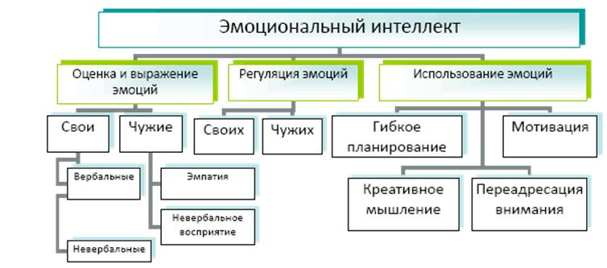
счастье, печаль, страх, гнев, отвращение, удивление, волнение, злость, недовольство

Slide 44
НАЧАЛЬНАЯ ШКОЛА
ТЕСТ ЭМОЦИЙ

Slide 45




















Эмоция как знак

Slide 46
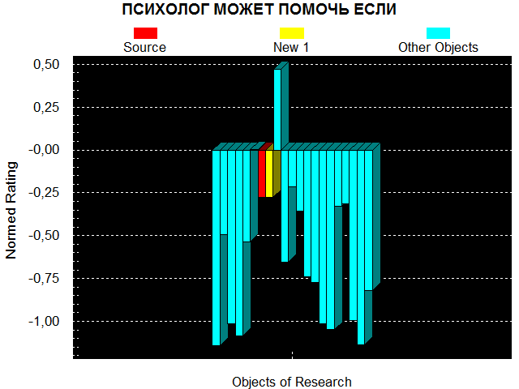
Research Subjects | Безопасность Помощь не нужна каникулы | Опасность Помощь нужна Психолог может помочь
думаю что делать | -1,9159 | -1,6471
меня любят | 0,7086 | -0,8945
мне интересно | -1,4233 | -1,4225
мне скучно | -1,9614 | -1,4355
мне страшно | -1,9570 | -0,7484
мне стыдно | -2,4498 | -0,3897
нужна помощь! | -2,1422 | -0,8366
отсюда лучше бежать! | -0,5548 | 0,6776
я боюсь | -2,1030 | -0,7799
я в безопасности | 0,9427 | -0,8988
я в смущении | -2,1261 | -0,3899
я доволен | -0,2516 | -0,8461
я злюсь | -2,9848 | -0,2565
я молодец! | -0,8851 | -1,3806
я не один! | -0,4994 | -1,9419
я плачу | -3,2153 | -0,2794
я плохой | -2,5185 | -0,3510
я растерян | -2,1278 | -1,2349
я спрятался | -3,1749 | -1,2117
я счастливый | -0,1710 | -0,5294
ИНВЕРСИЯ:
БЕЗОПАСНОСТЬ,
ПРИНЯТИЕ,
СОВЛАДАНИЕ

Slide 47
БЕЗОПАСНОСТЬ
ОПАСНОСТЬ
УХОД\СОВЛАДАНИЕ
ЗЛОСТЬ\АГРЕССИЯ
СЛЕЗЫ\ДЕПРИВАЦИЯ
ДЕВИАНТНОСТЬ
СМУЩЕНИЕ
СТЫД
СТРАХ
ОТ СЮДА ЛУЧШЕ БЕЖАТЬ
Я ЗЛЮСЬ
Я ПЛАЧУ
Я ПЛОХОЙ
Я СМУЩАЮСЬ
МНЕ СТЫДНО
Я БОЮСЬ
Я В БЕЗОПАСНОСТИ
МЕНЯ ЛЮБЯТ
Я СЧАСТЛИВ
Я ДОВОЛЕН
Я МОЛОДЕЙ
Я НЕ ОДИН
БЕЗОПАСНОСТЬ
ЛЮБОВЬ
СЧАСТЬЕ
УДОВОЛЬСТВИЕ
САМООЦЕНКА
АФФИЛЯЦИЯ

Slide 48
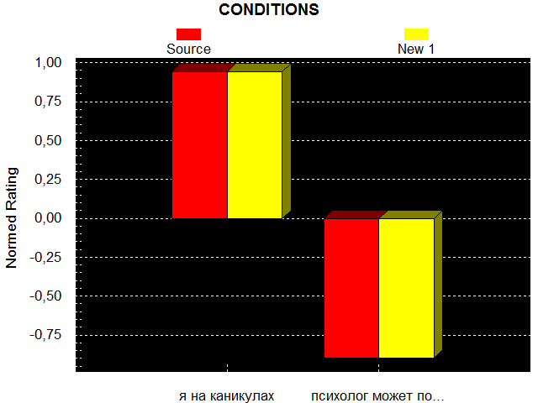
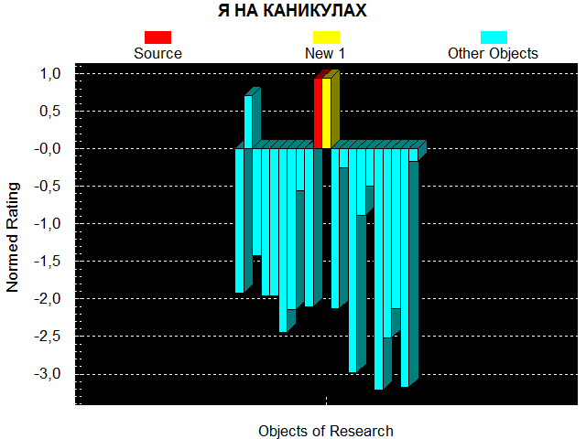

МАНИФЕСТАЦИЯ КОДА БЕЗОПАСНОСТИ:
Я В БЕЗОПАСНОСТИ,
МЕНЯ ЛЮБЯТ
ПРОТОТИП:
КАНИКУЛЫ

Slide 49
Significances of the Categories
Properties | Categories
Name | 1 | 2 | 3
- - я на перемене | 0,13 | 0,14 | 0,92
- - я на уроке | 0,74 | 0,02 | 0,51
- - я отвечаю у доски | -0,02 | 0,96 | -0,06
- - я пишу контрольную | 0,75 | 0,52 | 0,27
- - я в столовой | 0,36 | -0,33 | 0,77
- - я в школе | 0,90 | -0,22 | 0,07
- - я делаю уроки | 0,89 | 0,08 | 0,24
Significance explained by category | 2,86 | 1,38 | 1,85
Categorial Weights of the Objects
Objects | Categories
Name | 1 | 2 | 3
думаю что делать | 0,57 | 0,29 | -0,11
меня любят | -0,03 | -0,81 | 0,06
мне интересно | 0,39 | 0,28 | 0,09
мне скучно | 0,43 | -0,39 | -0,19
мне страшно | -0,22 | 0,12 | -0,39
мне стыдно | -0,45 | 0,17 | -0,56
нужна помощь! | 0,13 | 0,63 | -0,21
отсюда лучше бежать! | -0,17 | 0,57 | 0,04
я боюсь | -0,25 | 0,27 | -0,46
я в безопасности | 0,61 | -0,06 | 0,53
я в смущении | 0,24 | 0,57 | -0,10
я доволен | 0,03 | 0,12 | 0,56
я злюсь | -0,32 | 0,14 | -0,64
я молодец! | 0,52 | 0,24 | 0,38
я не один! | 0,67 | -0,12 | 0,44
я плачу | -0,60 | 0,10 | -0,63
я плохой | -0,57 | 0,03 | -0,54
я растерян | 0,24 | 0,45 | -0,30
я спрятался | -0,10 | 0,13 | -0,68
я счастливый | -0,39 | -0,10 | 0,42
ЛОКУС: ШКОЛА

Slide 50
Categorial Definition of Ideal
Опасность (S1) | Coordinates | Confidence Probability | Intensities of Properties
g1 на уроке | -0,46 | 0,82 | -0,48
g2 у доски | 0,21 | 0,96 | 0,24
g3 на перемене | 0,08 | 0,18 | 0,10
gH | 0,86 | 0,80 | 0,00
Categorial Definition of Ideal
Безопасность(S2) | Coordinates | Confidence Probability | Intensities of Properties
g1 на уроке | -0,30 | 0,76 | -1,00
g2 у доски | -0,13 | 0,79 | -1,00
g3 на перемене | 0,94 | 1,00 | 1,00
gH | 0,00 | 0,00 | 0,00
УРОК | У ДОСКИ | НА ПЕРЕМЕНЕ
ОПАСНОСТЬ | МЕНЯ НЕ ЛЮБЯТ | Я В БЕЗОПАСНОСТИ
НУЖНА ПОМОЩЬ | НУЖНА ПОМОЩЬ | Я НЕ ОДИН
Я ОДИН | БЕЖАТЬ | Я ДОВОЛЕН
Я НЕ МОЛОДЕЦ | Я РАСТЕРЯН | Я СЧАСТЛИВЫЙ

Slide 51
ВЕРБАЛИЗОВАННЫЕ ЭМОЦИИ
Property | БЕЗОПАСНОСТЬ | Нужна помощь | СТРАХ | СТЫД | БЕЖАТЬ | ЗЛОСТЬ
- - я на перемене | 62 | 15 | -14 | -54 | 56 | -68
- - я на уроке | 43 | 20 | -39 | -18 | -6 | -63
- - я отвечаю у доски | -36 | 66 | -9 | 14 | 49 | 36
- - я пишу контрольную | 56 | 29 | 15 | -24 | 23 | -30
- - я на физкультуре | 32 | 27 | -43 | 5 | 41 | -15
- - я в столовой | 49 | -73 | -62 | -73 | -38 | -43
- - я с одноклассниками | 56 | 53 | -39 | 2 | 20 | -41
- - я с друзьями | 50 | -73 | -48 | -77 | -18 | -27
- - я в школе | 40 | 6 | -20 | -55 | -43 | -38
- - я дома | 54 | -7 | -39 | -50 | -23 | -22
- - я с родителями | 57 | -29 | -43 | -22 | -68 | 8
- - я играю в компьютер | 57 | 16 | 26 | 15 | 12 | 23
- - я делаю уроки | 68 | 27 | -15 | -51 | 17 | 2
- - я читаю | 57 | 17 | 0 | -10 | 5 | 14
- - я на улице | 40 | 2 | -5 | -63 | 12 | -8

Slide 52
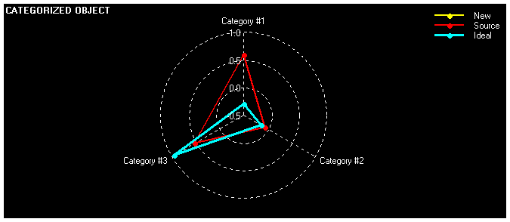
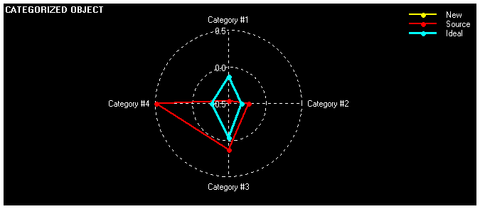
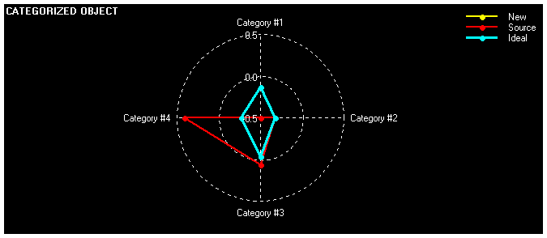
МОТИВ БЕЗОПАСНОСТИ ДЛЯ СОСТОЯНИЯ «ПОТРЕБНОСТЬ В ПОМОЩИ»
МОТИВ СТРАХ ДЛЯ СОСТОЯНИЯ «ПОТРЕБНОСТЬ В ПОМОЩИ»
МОТИВ СТЫД ДЛЯ СОСТОЯНИЯ «ПОТРЕБНОСТЬ В ПОМОЩИ»

Slide 53
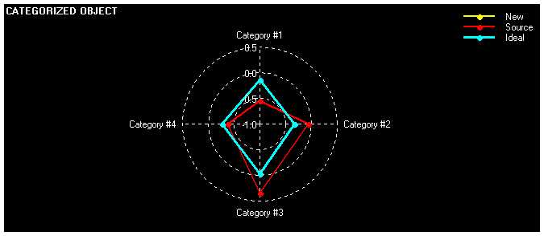
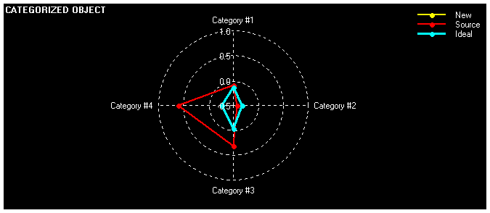
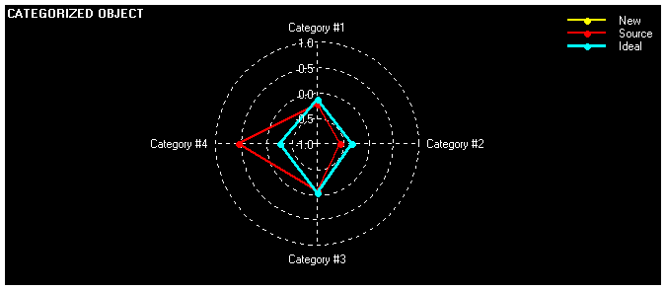
МОТИВ «БЕЖАТЬ» ДЛЯ СОСТОЯНИЯ «ПОТРЕБНОСТЬ В ПОМОЩИ»
МОТИВ «ЗЛОСТЬ» ДЛЯ СОСТОЯНИЯ «ПОТРЕБНОСТЬ В ПОМОЩИ»
МОТИВ «СЛЕЗЫ» ДЛЯ СОСТОЯНИЯ «ПОТРЕБНОСТЬ В ПОМОЩИ»

Slide 54
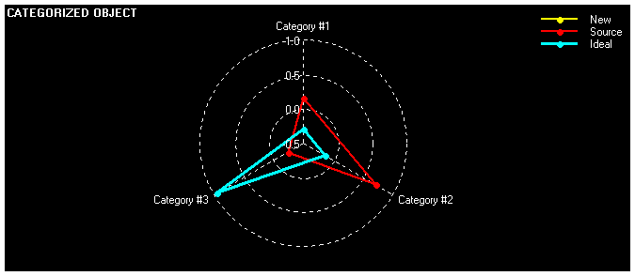
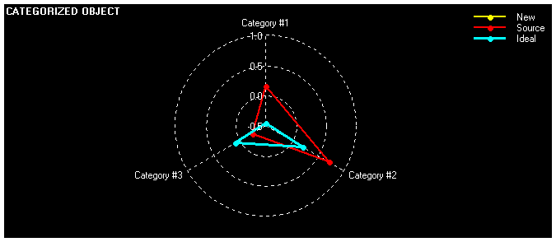
МОТИВ НУЖНА ПОМОЩЬ
ДЛЯ СОСТОЯНИЯ «НА КАНИКУЛАХ»
МОТИВ НУЖНА ПОМОЩЬ
ДЛЯ СОСТОЯНИЯ «В ШКОЛЕ»

Slide 55

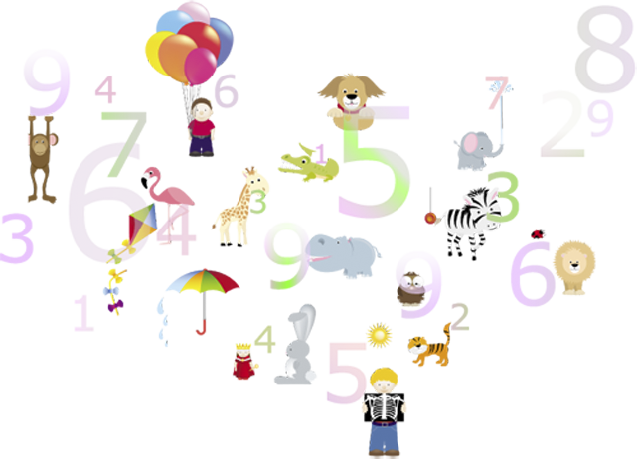
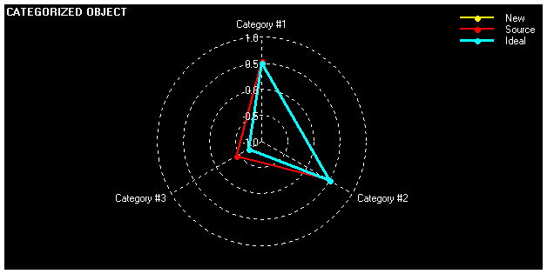
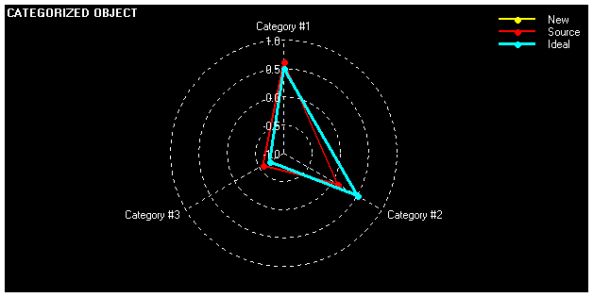
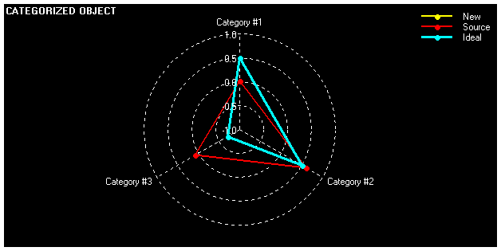
Я В БЕЗОПАСНОСТИ: НА КАНИКУЛАХ
Я ДОВОЛЕН : НА КАНИКУЛАХ
Я СЧАСТЛИВ : НА КАНИКУЛАХ

Slide 56
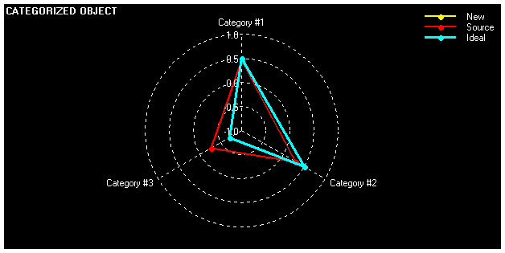

МЕНЯ ЛЮБЯТ: ШКОЛА
МЕНЯ ЛЮБЯТ: КАНИКУЛЫ

Slide 57
ДИАГНОСТИЧЕСКАЯ ЗНАЧИМОСТЬ
ДЛЯ ЗАПРОСА НА ПСИХОЛ.ПОМОЩЬ

